Slide 1
Crash Course on XML

Slide 2

W3C (World Wide Web Consortium)
WWW의 발전을 위해 전세계적으로 구성된 전세계적 산업 컨소시움
XML에 관련된 표준화 작업과 WWW 개발자/사용자를 위한 정보공유 및 신기술에 대한 다양한 Prototype을 개발
Website: http://www.w3c.org

Slide 3
What is “Markup Language”?
Markup
  본문, 즉 원래의 내용에 특별한 또는 추가적인 정보를 표시하는 것
Markup Language
  Markup을 규정하는 규칙들의 집합
3가지 유형의 Markup
  Stylistic, Structural, Semantic

Slide 4
What is “Markup Language”? (Cont’d)
양식적 마크업(Stylistic Markup)
  문서의 시각화 방식
  HTML의 <FONT>, <I>, <B>, <U> 등
구조적 마크업(Structural Markup)
  문서의 구성방식 표현
  HTML의 <P>, <DIV>
의미적 마크업(Semantic Markup)
  데이터의 내용 의미
  HTML의 <TITLE>, <CODE>

Slide 5
Markup Languages
SGML (Standard Generalized Markup Lanuguage)
HTML (Hypertext Markup Language)
XML (eXtensible Markup Language)

Slide 6
Crash Course on XML
From this crash course, you will be able to get an idea of what XML is about. But this is going to be just a warming-up, not a full-blown lecture.
You need to do a whole lot more as the course goes on. Yes, in most cases, just by yourself! Scary, isn’t it? But then again, that’s what RESEARCH is all about.

Slide 7
Definition of XML
eXtensible Markup Language
1998년 W3C에서 제정한 Markup Language에 관한 국제 표준
다른 언어 정의를 위한 Meta Language
SGML(Standard Generalized Markup Language)을 기반으로 웹 환경에 맞도록 재정의

Slide 8
HTML vs. XML vs. SGML
HTML
단점 극복
XML
단점극복
SGML
장점
특징
장점
■ 이식 가능
■ 작성 용이
■ 비형식적
■ 에러에 관대
■ 많은 사용자 층
■ 저비용
■ 이식 가능
■ 작성 용이
■ 의미 있는 Tag
■ Meta Language (Tag 생성)
■ 재사용 가능
■ 논리적인 구조
■ 에러 관리 가능
■ 데이터베이스 연동 용이
■ 다양한 Device에서 사용가능
■ 개발, 저장, 전송, 관리 용이
■ XML문서로 다양한 형식으로
변형 가능
■ Application 개발 비용 저렴
■ 다양한 Application 지원
■ 다양한 형식의 표준 지원
■ 의미 있는 Tag
■ Meta Language (Tag 생성)
■ 재사용 가능
■ 논리적인 구조
■ 에러 관리 가능
■ 군사, 과학기술 분야
단점
단점
■ Predefined Tag
■ 재사용의 어려움
■ 의미 없는 Tag
■ 데이터 소스 사용 불가능
■ 프리젠테이션을 위한 Tag
■ 인터넷에만 사용
■ 데이터베이스와의 연동 제한
■ 비 논리적인 구조
■ 고비용
■ 작성이 어려움
■ 적은 사용자 층
■ 지원 Application 거의 없음
■ 다양한 형식의 표준지원 부족

Slide 9
HTML vs. XML vs. SGML
HTML
XML
SGML
Sample
Sample
Sample
<HTML>
<HEAD>
<TITLE>인사기록</TITEL></HEAD>
<BODY><H1>인사기록</H1>
<FONT size=red> 이름: 이강혁</FONT>
<FONT size=blue> 직위: 교수</FONT>
</BODY>
</HTML>
<인사기록>
<순번=“1”>
<이름> 이강혁 </이름>
<직위> 교수 </직위>
</순번>
</인사기록>
<인사기록>
<순번=“1”>
<이름> 이강혁 </이름>
<직위> 교수 </직위>
</순번>
</인사기록>

Slide 10
Internet 동향
인터넷 사용 증가에 따른 Web 상의 데이터 증가
자료 검색의 효율성 문제 대두
  인터넷 초기
    단순한 Full-Text 검색
    잘못된 검색 데이터가 빈번히 발생
  현재
    검색 엔진 발전
    단어별 검색 / 주제별 검색
  향후 발전 방향
    문서 내 Data가 의미를 지니고 있는 XML의 발전

Slide 11
Internet 동향
자료 저장 매체로서의 XML
표현 중심 ⇒ 의미 중심의 문서
  Data Information과 Presentation의 분리
  Data Information : XML Document
  Presentation : XSL(eXtensible Stylesheet Language)
  하나의 XML 문서에 대한 다양한 Presentation Page 작성 가능

Slide 12
Internet 동향
데이터 교환 매체로서의 XML
  Data의 교환을 위해서는 표준화가 이루어져야 한다.
데이터 교환 표준
  일반 Text Format을 사용(Unicode 기반)
  Vendor specific한 독점적 파일이 아님(공개된 Data Format)
  Microsoft, Oracle, IBM, Sun 등 대형 Vendor들의 대규모 XML 채택 및 공동연구 추진

Slide 13
XML as the Standard Document Format
기업간 합병에 따른 저비용 시스템 통합의 필요성 대두
HTML 구조 검색의 한계
SGML 개발 및 사용의 한계
시스템, 벤더에 독립적
S/W 개발, 저장, 관리, 전송 등이 용이
다양한 형식 전환 가능

Slide 14
XML Market Flow
1998년: XML 기본표준 제정 (XML, DTD, DOM 표준)
1999년: XML관련 초기 제품 출시(XML SPY, Clip! )
  국가 공문서 표준안 제정
2000년: XML 서버 솔루션 출시 및 XML Client 제품 출시
  XML Developer 중심 시장 (시장정체기)
  다양한 표준 작업 수행 (국내외 표준 제정)
2001년: XML 시장에서 다양한 Application 및 개발 Tool 출시
  XML이 Developer 시장으로 이동
2002년: .Net 및 각종 XML표준의 완성 시기로 다양한 형식으로 XML를 적용하는 시기
  국내 전자 상거래 표준 ebXML 채택 (UN에서 제정)

Slide 15
XML 활용분야
Meta Data
  RDF (Resource Description Framework)
  : Meta Data 지원을 위한 기반구조 제공, 검색용이
  MCF (Meta Content Framework)
Graphic & Multimedia
  VML (Vector Markup Language)
  SMIL (Synchronized Multimedia Integration Language)
  VoiceML
  SVG (Scalable Vector Graphics)

Slide 16
XML 활용분야
상업 금융 비즈니스
  OFX (Open Financial Exchange)
  XML/EDI
  OTP (Open Trading Protocol)
  ebXML
과학 기술
  MathML (Mathematical Markup Language)
  CML (Chemical Markup Language)
  BSML (Bioinformatic Sequence Markup Language)
  TIM (Telecommunication Interchange Markup)

Slide 17
XML 활용분야
Hand-Held Device
  WML(Wireless Markup Language)
  WAP Forum에서 발표한, 무선이동 단말기에서의 입력과 표시를 지정하기 위한 Markup Language
  W3C XML에 기반을 두고 있음
  최근 XHTML로 이동하는 현상을 보임

Slide 18
XML 활용분야
Business to Business
  기업간 비즈니스 어플리케이션의 통합(B2Bi)
XML/Electronic Data Interchange
  시스템 간 데이터 교환
Advanced Information Management System
  모든 유형의 데이터 통합 관리
Advanced Search System
  구조 검색
  상품 카탈로그 검색

Slide 19
An Eagle’s Eye View of XML
What is “XML”?
  XML은 Meta Markup Language
  XML은 서식(Formatting)이 아니라 구조(structure)와 의미(semantics)를 설명

Slide 20
An Eagle’s Eye View of XML (Cont’d)
<dt>Hot Cop
<dd> by Jacques Morali, Henri Belolo, and Victor Willis
<ul>
<li>Producer: Jacques Morali
<li>Publisher: PolyGram Records
<li>Length: 6:20
<li>Written: 1978
<li>Artist: Village People
</ul>
XML
<SONG>
<TITLE>Hot Cop</TITLE>
<COMPOSER>Jacques Morali</COMPOSER>
<COMPOSER>Henri Belolo</COMPOSER>
<COMPOSER>Victor Willis</COMPOSER>
<PRODUCER>Jacques Morali</PRODUCER>
<PUBLISHER>PolyGram Records</PUBLISHER>
<LENGTH>6:20</LENGTH>
<YEAR>1978</YEAR>
<ARTIST>Village People</ARTIST>
</SONG>
HTML

Slide 21
An Eagle’s Eye View of XML (Cont’d)
Why “XML”?
  특정분야에 해당되는(domain-specific) 마크업 언어의 설계
  스스로 설명 가능한 (self-describing) 데이터
  Application 간의 데이터 교환
  구조화되고(structured) 통합된(integrated) 데이터

Slide 22
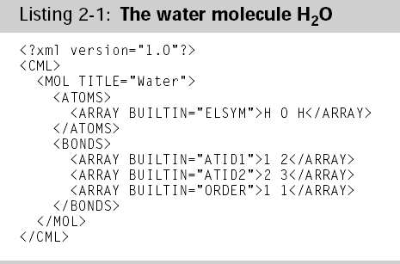
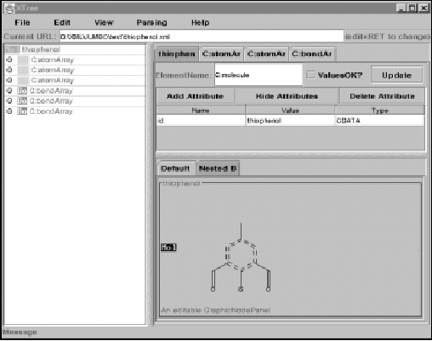
XML Applications (CML)

Slide 23
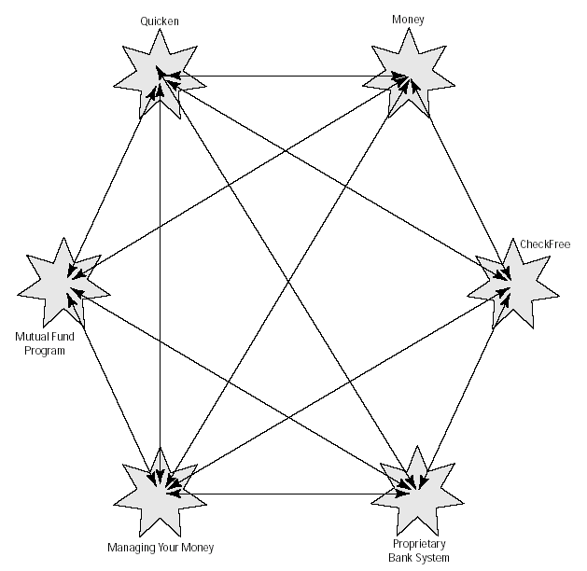
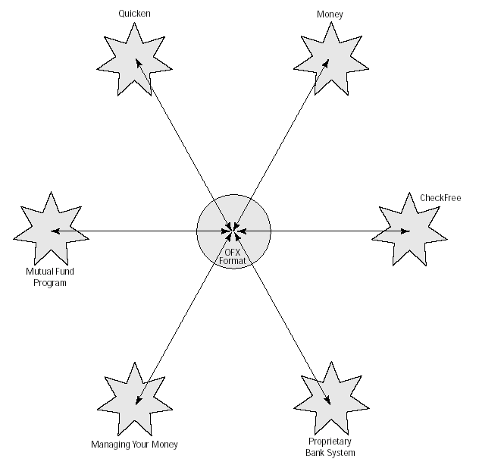
XML Applications (OFX)
O(n²)
O(n)

Slide 24
Your First XML Document
XML processing instruction
<?xml version=“1.0” standalone=“yes”?>
<!-- Filename: hello.xml-->
<FOO>
Hello XML!
</FOO>
prolog
comment
attribute
start tag
document element
end tag

Slide 25
CSS for your document
CSS (Cascading Style Sheet)
  W3C 표준
  HTML을 사용하는 사람에게 익숙함
  XML을 지원하는 web browser에 의해 지원
GREETING{display: block; font-size: 24pt; font-weight: bold;}
<?xml version=“1.0” standalone=“yes”?>
<?xml-stylesheet type=“text/css” href=“greeting.css”?>
<GREETING>
Hello XML!
</GREETING>

Slide 26
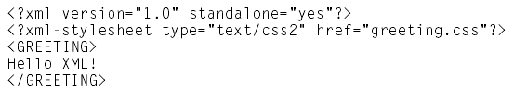
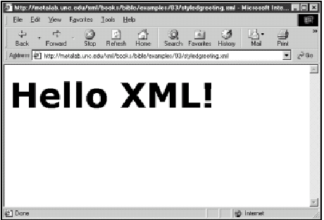
CSS for your document

